Slide 1
DIAGNÓSTICO DA QUALIDADE DA ÁGUA DA LAGOA DA CONCEIÇÃO PARA TOMADA DE DECISÃO VISANDO MITIGAR IMPACTOS ANTRÓPICOS
Autores: Louidi Lauer Albornoz; Aline Pericolo Sgiers; Andreia Della Casa; Gustavo Rodrigues dos Santos; Salatiel Wohlmuth da Silva

Slide 2
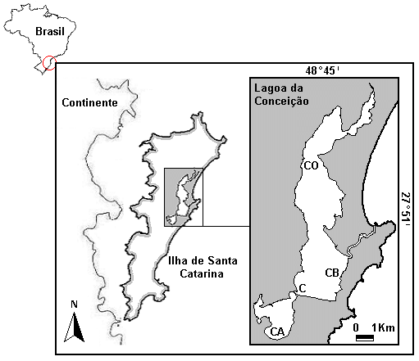
Introdução
A Lagoa da Conceição apresenta uma área de 19,71 km²;
Está localizada no Distrito da Lagoa da Conceição - Florianópolis;
Divide-se em duas partes: a Lagoa de Dentro, ao sudoeste, e a Lagoa de Fora, ao nordeste e estas duas partes são separadas por um estreito;
A população do entorno é de aproximadamente de 14.000 habitantes;
A área total do distrito é de 55,28 km²;
Densidade - 178,2 hab./km²
Fonte: Martins, L.; Marenzi, R. C.; Lima, A. (2015). Levantamento e representatividade das Unidades de Conservação instituídas no Estado de Santa Catarina, Brasil. Rev. Desenvolv. Meio Ambiente, v. 33, p. 241-259.

Slide 3
Objetivo
O objetivo geral deste trabalho consiste em realizar um diagnóstico da qualidade da água da Lagoa da Conceição, Florianópolis-SC, para tomada de decisão visando mitigar impactos antrópicos.

Slide 4
Objetivos Específicos
Coletar amostras de água em diferentes pontos da lagoa da Conceição;
Caracterizar em relação a diversos parâmetros físico-químicos;
Comparados com os valores máximos em cada classe definida na resolução do CONAMA nº 357/2005 (CONAMA, 2005);
Discutir a relação aos impactos ambientais no meio ambiente que levaram cada ponto a apresentar a sua respectiva classificação, racionalizando a tomada de decisão para mitigar impactos antrópicos.

Slide 5
Material e métodos
A partir dos pontos de coleta, selecionados por meio da ferramenta do Google Earth®, a rota de coleta foi planejada e percorrida em um barco a vela.
Essa rota, abarca a Ponte da Avenida das Rendeiras, Ponta das Almas, Canto dos Araças, Bar do Boni - Lagoa da Conceição/Joaquina, Ponta das Caranhas, foz Canal da Barra da Lagoa, laboratórios da UFSC, canto da Lagoa, canal da Barra da Lagoa e Rio Vermelho e foi realizada no verão do ano de 2019.

Slide 6
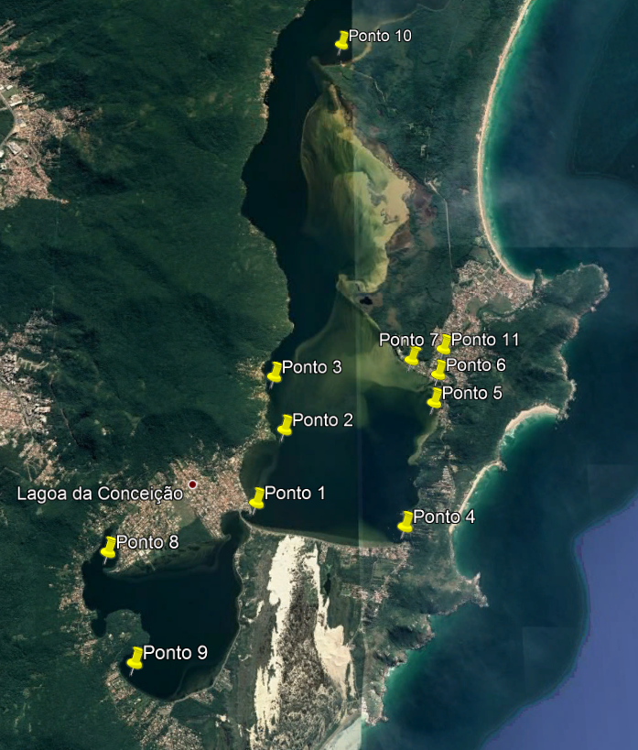
Material e métodos

Slide 7
Material e métodos
Foram coletadas amostras de água nos pontos mencionados, totalizando 11 amostragens, conforme o Guia Nacional de Coleta e Preservação de Amostras.
Todos os frascos com amostras foram congelados e enviados ao laboratório para a realização das análises.

Slide 8
Material e métodos
As análises físico-químicas realizadas foram: pH, cor verdadeira, turbidez, fósforo total, nitrogênio total Kjeldahl, sólidos dissolvidos totais, clorofila a, fluoreto, cloreto, nitrito e nitrato.
Todas as análises foram realizadas de acordo com o Standard Methods for the Examination of Water and Wastewater (APHA, 2012) e por meio de equipamentos previamente calibrados.

Slide 9
Resultados e discussão
Com os resultados de enquadramento obtidos das coletas realizadas mostram que os valores concentração de parâmetros de nutrientes como, por exemplo, nitrogênio e fósforo, e de clorofila a apresentaram valores elevados em diversos pontos de coleta de amostras.
Esses resultados indicam que nesses pontos ocorre uma piora da qualidade da água e, por consequência, do enquadramento nesses pontos.

Slide 10
Resultados e discussão
Ponto | Local | Enquadramento
1 | Ponte | 2
2 | Ponta das Almas | 2
3 | Canto dos Araçás | 3
4 | Bar do Boni - Lagoa da Conceição / Joaquina | 3
5 | Ponta das Caranhas | 2
6 | Foz Canal da Barra da Lagoa | 2
7 | Laboratórios UFSC | 2
8 | Canto da Lagoa | 4
9 | Canto da Lagoa | 4
10 | Canal da Barra da Lagoa | 4
11 | Rio Vermelho | 4

Slide 11
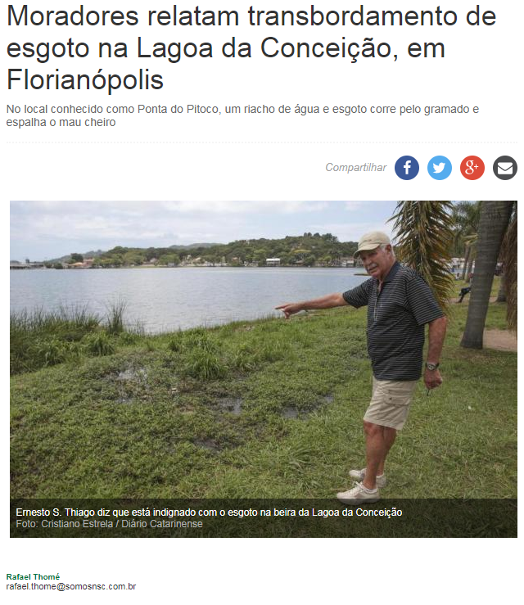
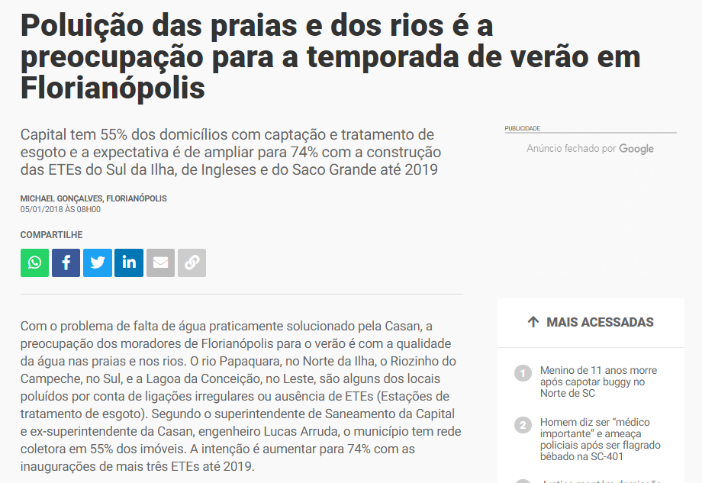
Resultados e discussão
Esse comportamento pode ser devido à falta de tratamento dos esgotos gerados no entorno da lagoa da Conceição, conforme SNIS 2019 (SNIS, 2019), o que ocasiona o aumento nas classes de enquadramento nesses locais.

Slide 12
Resultados e discussão
A comparação indicou uma piora em diversos pontos de coleta, principalmente em relação a concentração de nutrientes (fósforo total e de formas de nitrogênio).
Com as imagens de satélite dos pontos de coleta foi realizada a análise de possíveis fontes de poluição antrópica nas lagoas, indicando que as principais fonte de poluição se devem ao lançamento de esgotos domésticos não tratados ou parcialmente tratados.

Slide 13
Conclusões
Com os resultados obtidos, foi possível entender as classificações dos pontos analisados, verificar a influência da poluição antrópica e avaliar se as soluções mais indicadas para a mitigação dos problemas de poluição ou o conjunto.
Fiscalização de ligações clandestinas de esgoto;
Construção de rede coletora de esgoto;

Slide 14
Conclusões
Construção de estações de tratamento de efluentes (ETE) modulares;
Instalação de sistemas de fossas filtro seguindo as normas pertinentes nas edificações o que é uma alternativa mais barata e rápida que permite a diminuição da poluição dos corpos hídricos.
Porém a alta permeabilidade dos terrenos próximos aos corpos hídricos pode comprometer a eficiência deste tratamento.

Slide 15
Referências
APHA/AWA/WEF. Standard Methods for Examination of the Water and Wastewater. 22nd Edition. Washington, 2012.
CONAMA. Resolução nº 357, de 17 de março de 2005. Dispõe sobre a classificação dos corpos de água diretrizes ambientais para o seu enquadramento, bem como estabelece as condições e padrões de lançamento de efluentes, e dá outras providências. Brasília, 18 jan. 2005.
SNIS. Diagnóstico dos serviços de água e esgotos. 2019.

Slide 16



Agradecimentos

Slide 17
OBRIGADO!
Salatiel W. da Silva
salatiel.silva@ufrgs.br

